Slide 1

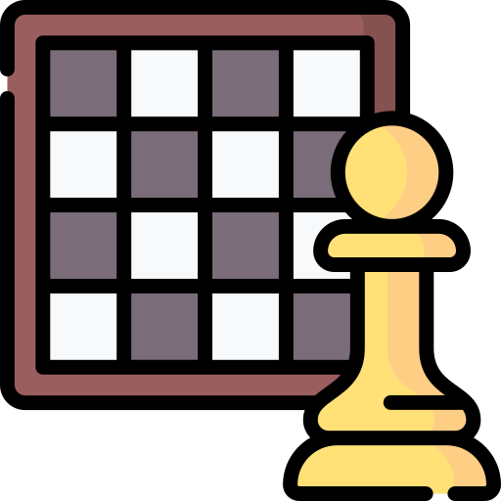
TOI推廣計畫
解題-搶地棋
Icon made by [Freepik]from www.flaticon.com

Slide 2
題
目
Charlie 和 Dave 在一個方形的棋盤上玩遊戲。這個棋盤有 R × C 個格子，
在每一局遊戲開始前，棋盤上的某些位置會放置一枚棋子。
在每一個回合，玩家必須從棋盤上選擇兩枚位置關係為「騎士步」的棋子將其移除。騎士步指的是西洋棋中騎士一步可以移動的方式，如下圖顯示的四
種相對關係。如果輪到一名玩家時他無法再移除兩枚棋子，那麼該玩家就輸了，
由另一位玩家取得勝利。

Slide 3
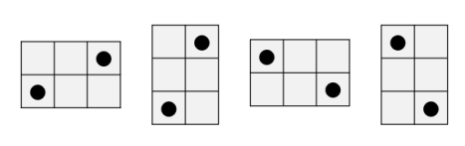
題
目
Charlie 和 Dave 兩人會輪流進行取子，第一個回合總是由 Charlie 開始行動。
Dave 想知道如果他跟 Charlie 都使用最佳的策略，他是否有機會取得勝利。請你寫一個程式幫助他計算遊戲的贏家。

Slide 4
輸入格式
第一列有兩個整數R、C (3 ≤ R, C ≤ 7)，代表棋盤有 R 個橫列，C 個直行。
接下來有 R 列，每一列有 C 個字元，代表棋盤的初始狀態。如果盤面該位置有棋子為 @ ，否則為 # 。棋盤上至多只會有 25 枚棋子。
輸出格式
請輸出字串 Charlie 或 Dave，代表該場遊戲的贏家。

Slide 5
範例測資
輸入範例1 3 3 @#@ @#@ @#@ | 輸出範例1 Dave

Slide 6
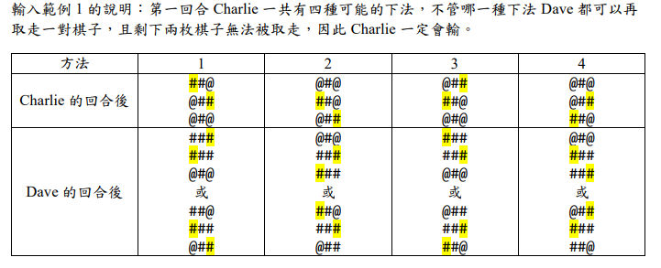
範例測資

Slide 7
範例測資
輸入範例2 5 5 @@@@@ @@@#@ @##@@ #@@@@ @@@@@ | 輸出範例2 Charlie

Slide 8
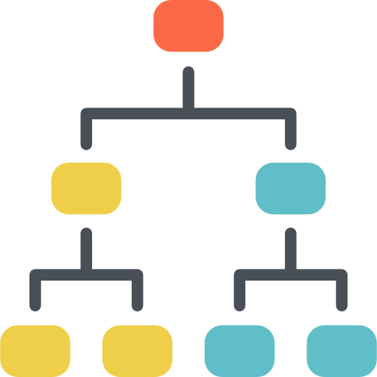
解題重點:
對局搜索
狀態壓縮
Icon made by [Freepik]from www.flaticon.com

Slide 9
對局搜索
要能確切找出遊戲的贏家是誰，其實就是運用搜索來分析每一步是好是壞，進而綜合所有資訊得出當前的盤面是否存在較佳的一手。
在這題中因為版面大小很小，使用DFS幫助我們一次只需要記住一條遊戲發展的歷史情況，並運用遞迴來求出當前盤面的狀態進行回傳即可。在這種問題中，我們通常會需要儲存「盤面」，以及用一個方便程式設計的方式來記錄「這個盤面的勝者是誰」。

Slide 10
對局搜索
由於我們並不知道一個盤面現在是由Charlie下還是Dave下，我們只記錄該盤面對於「該回合的人」是一個「勝利」還是一個「敗北」的盤面。
定義對局狀態搜索的函式bool winnable( board )：傳入一個盤面，如果該盤面對輪到回合的人來說存在勝利方案回傳true，否則回傳false。
那麼該函式應該要如何撰寫呢？一樣可以考慮DFS的寫法找出以下基礎情況和遞迴關係。

Slide 11
對局搜索
false
@ | # | # | #
# | # | # | #
# | # | # | @
(無法再拿走任何棋子)
我們可以根據遊戲規則定義基礎條件：
如果該版面已經沒有兩枚可以拿走的旗子了，就是一個敗北的盤面。
我們可以預設一個flg為false，接著檢查是否有兩枚可以拿走的旗子，如果有的話遊戲就還沒結束，必須繼續遞迴下去；否則flg就不會被變動，維持這是一個「敗北盤面」的意義，最後再回傳flg即可。

Slide 12
對局搜索
至於遞迴的部份，考慮該回合的人可能有好幾種下法：
如果存在一種下法會導致一個敗北的盤面，代表下了這一手就可以使對方敗北，意即我們找到了一個可以勝利的下法，因此這是一個勝利的盤面。
而如果所有下法都會導致勝利的盤面，代表無論我們怎麼下，下一輪對手都有方法可以把盤面導向使自己勝利的結果，那麼該盤面就是一個敗北的盤面。

Slide 13
true
@ | # | @ | #
# | # | # | #
# | @ | # | @
對局搜索
(最佳的一手是中間的下法)
於是我們可以得到類似如下的虛擬碼：
winnable( board ):
result ← false
for each move m:
if winnable(after(m,board)) is false:
result ← true
end if
end for
return result
true
@ | # | # | #
# | # | # | #
# | @ | # | #
false
@ | # | # | #
# | # | # | #
# | # | # | @
true
# | # | @ | #
# | # | # | #
# | # | # | @
false
# | # | # | #
# | # | # | #
# | # | # | #

Slide 14
true
@ | # | @ | #
# | # | # | #
# | @ | # | @
狀態壓縮
上面的方法時間複雜度上界是O(m^{d})，其中m是一回合可以有的下法數，d是遊戲最多玩多久，可以粗略估計為20¹²。事實上，在遞迴過程中我們有可能會碰到許多相同的盤面，我們可以透過動態規劃的概念儲存每個盤面是勝利的版面還是敗北的盤面，減少不必要的運算。
true
@ | # | # | #
# | # | # | #
# | @ | # | #
false
@ | # | # | #
# | # | # | #
# | # | # | @
true
# | # | @ | #
# | # | # | #
# | # | # | @
false
# | # | # | #
# | # | # | #
# | # | # | #
(有兩種可能導致這個盤面)

Slide 15
狀態壓縮
@ | # | @ | #
# | # | # | #
# | @ | # | @
…101000000101₂
或
…1111₂
(假設這是初始盤面)
在這題中，由於盤面最多只有49個位子，且每個位子都只有「有棋子」和「沒有棋子」兩種狀態，我們可以用一個64bit的整數來儲存一個盤面。具體來說，使用第一個bit來代表第一格是否有棋子，有為1，否則為0。接著就可以使用unordered_map等結構來以平均O(1)時間查找一個已經計算過的盤面是true還是false。
另一種作法是使用一個32bit整數儲存，只編碼一開始就存在的棋子。
兩種作法的時間複雜度都是總狀態數的上限，約為O(2²⁴)。
@ | # | # | #
# | # | # | #
# | # | # | @
…100000000001₂
或
…1001₂

Slide 16
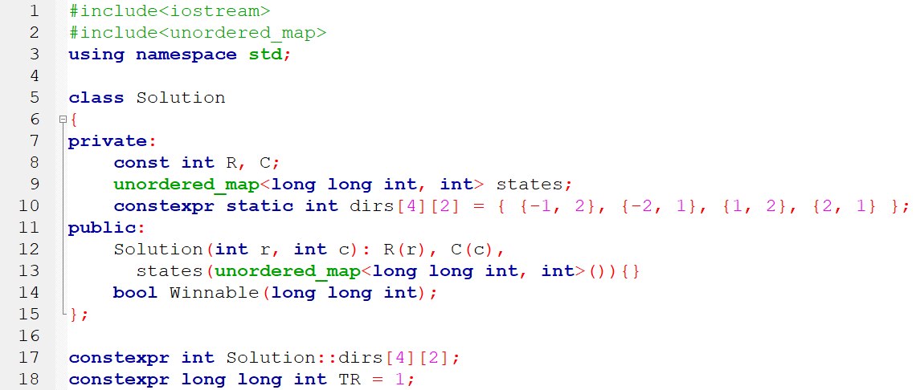
範例程式碼

Slide 17
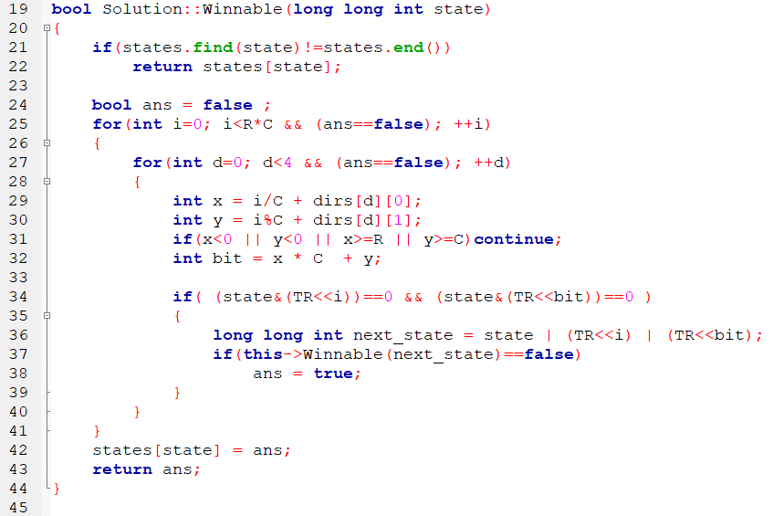
範例程式碼

Slide 18
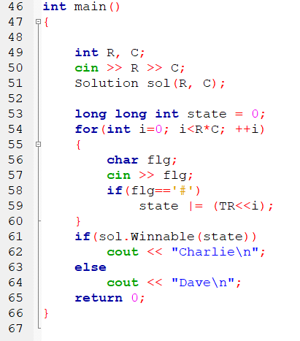
範例程式碼

